Slide 1
Ouvido

Slide 2
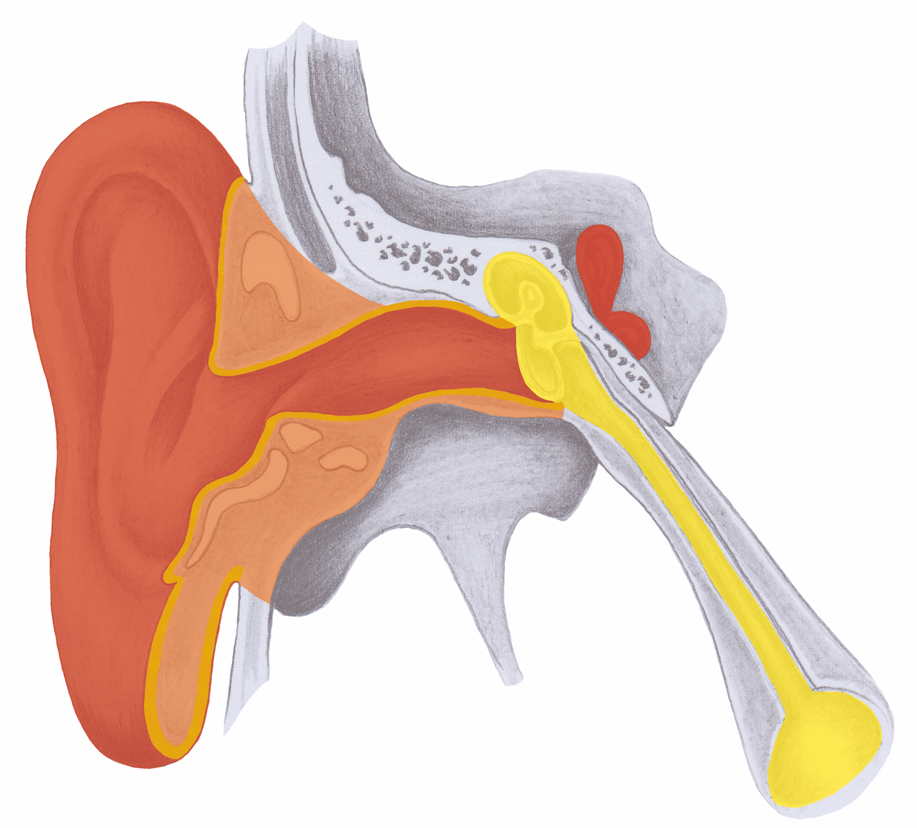
Visão global do ouvido

Slide 3
Canal auditivo externo

Slide 4
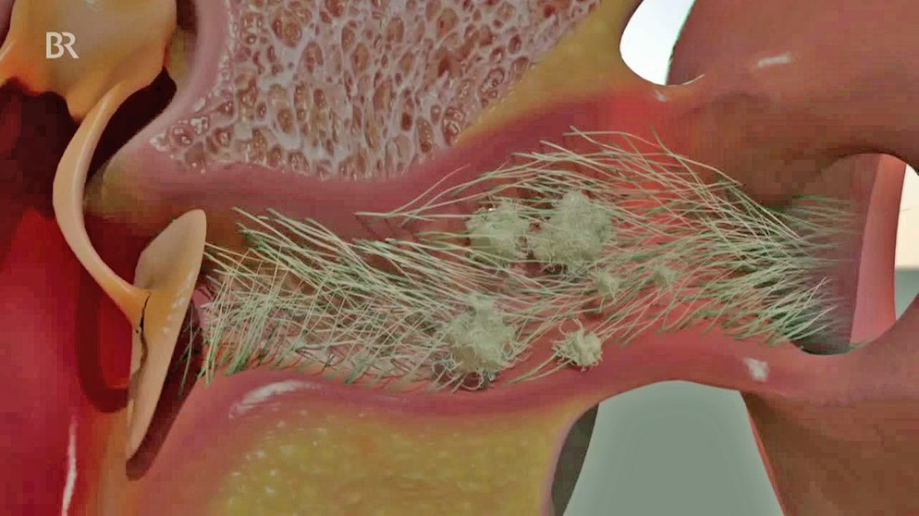
Canal externo auditivo - Cílios

Slide 5
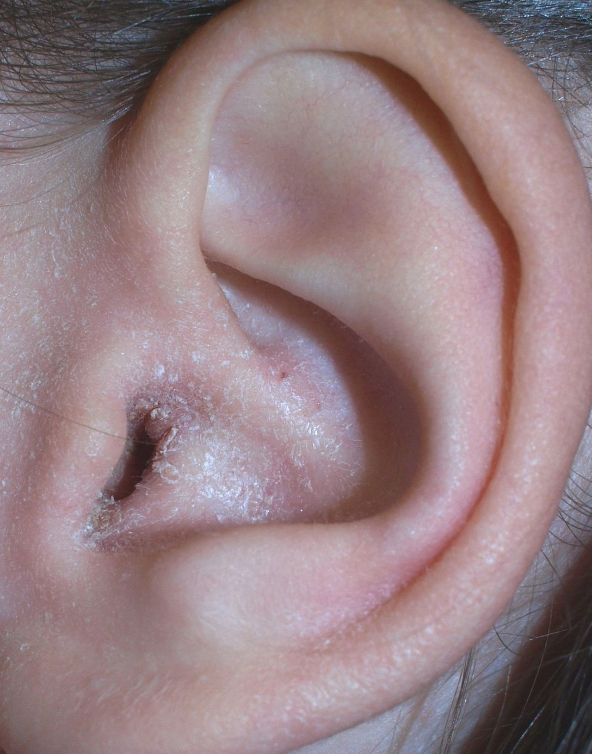
Eczema no ouvido – Conflito de separação

Slide 6
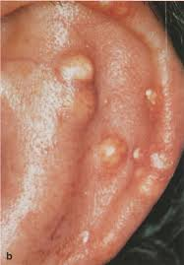
Orelha gotosa de Tophi: Cartilagem (Conflito de
auto-estima) + Túbulo coletor ativo

Slide 7
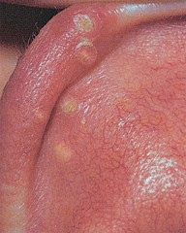
Orelha gotosa de Tophi: Cartilagem (Conflito de
auto-estima) + Túbulo coletor ativo

Slide 8
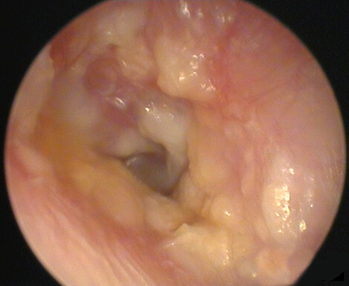
Inflamação do canal auditivo: conflito de separação

Slide 9
Ouvido médio

Slide 10
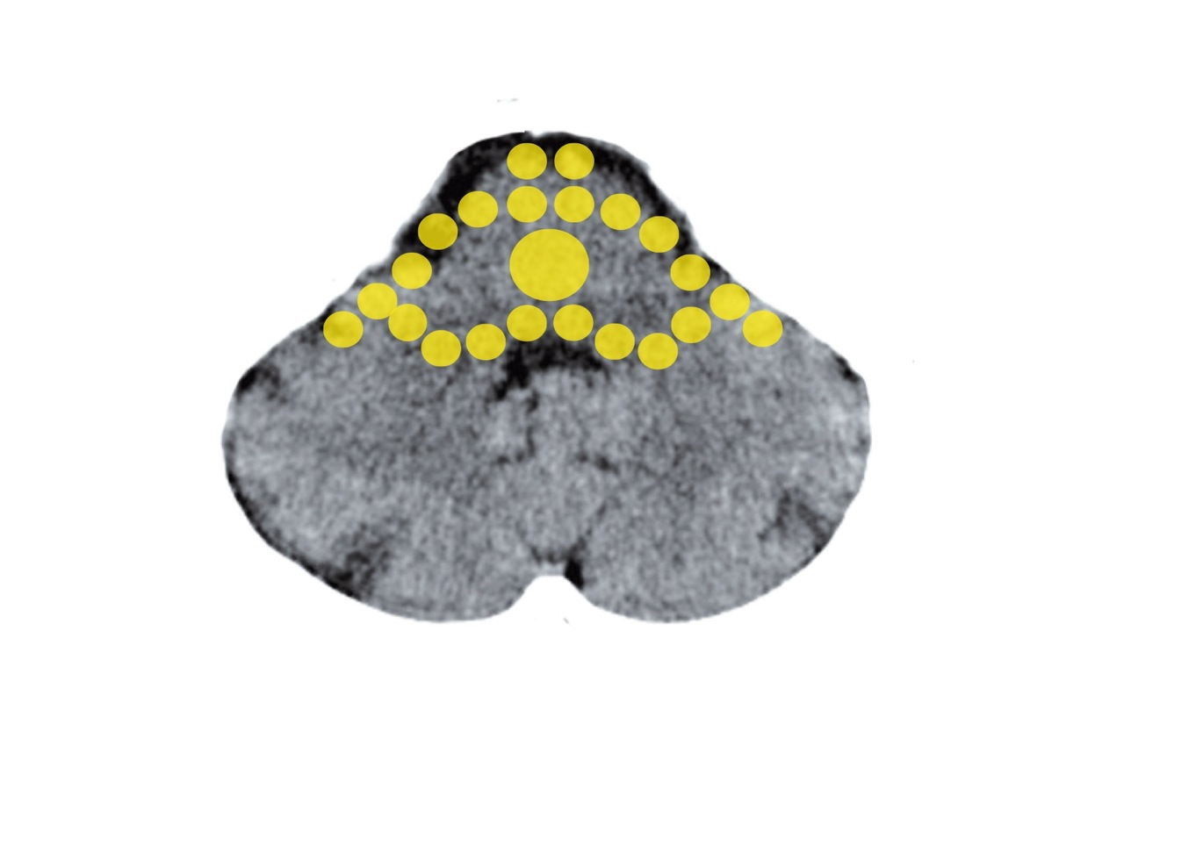
Tronco cerebral: Ouvido médio e trompa de eustáquio
Mittelohr und Tuba eustachii - Stammhirn

Slide 11
Infecção do ouvido médio

Slide 12
Infecção do ouvido médio

Slide 13
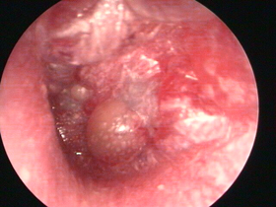
Infecção do tímpano

Slide 14
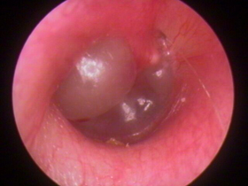
Abaulamemto do tímpano

Slide 15
Ouvido interno

Slide 16
Córtex cerebral : Giros autivos – Ouvido interno
Sensorik

Slide 17
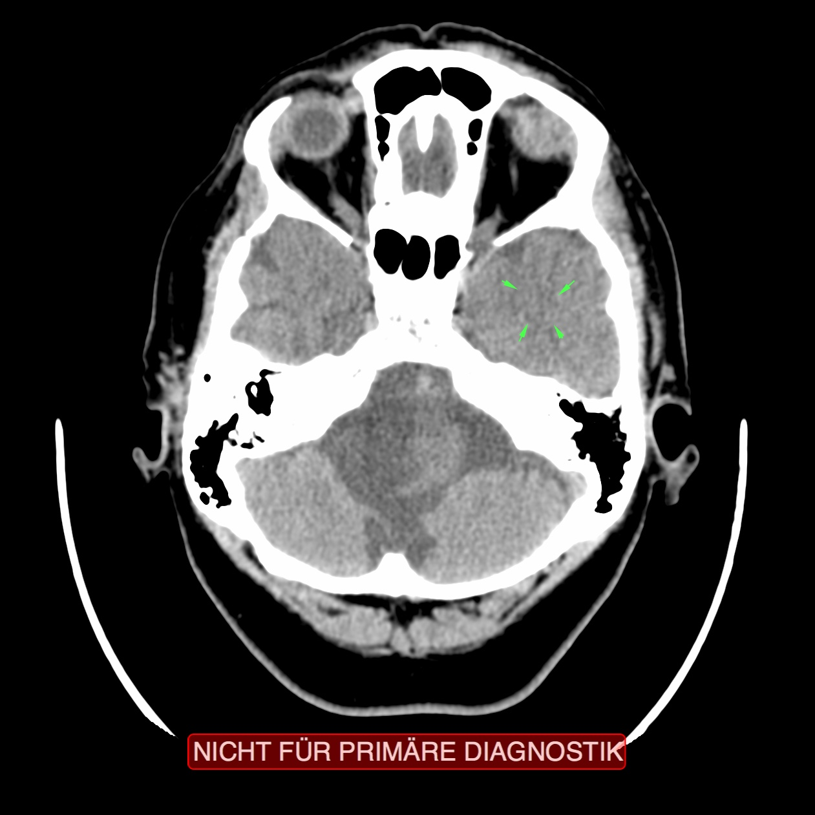
TC: Giro auditivo, conflito recorrente
Innenohr – Schnecke und Bogengänge

Slide 18
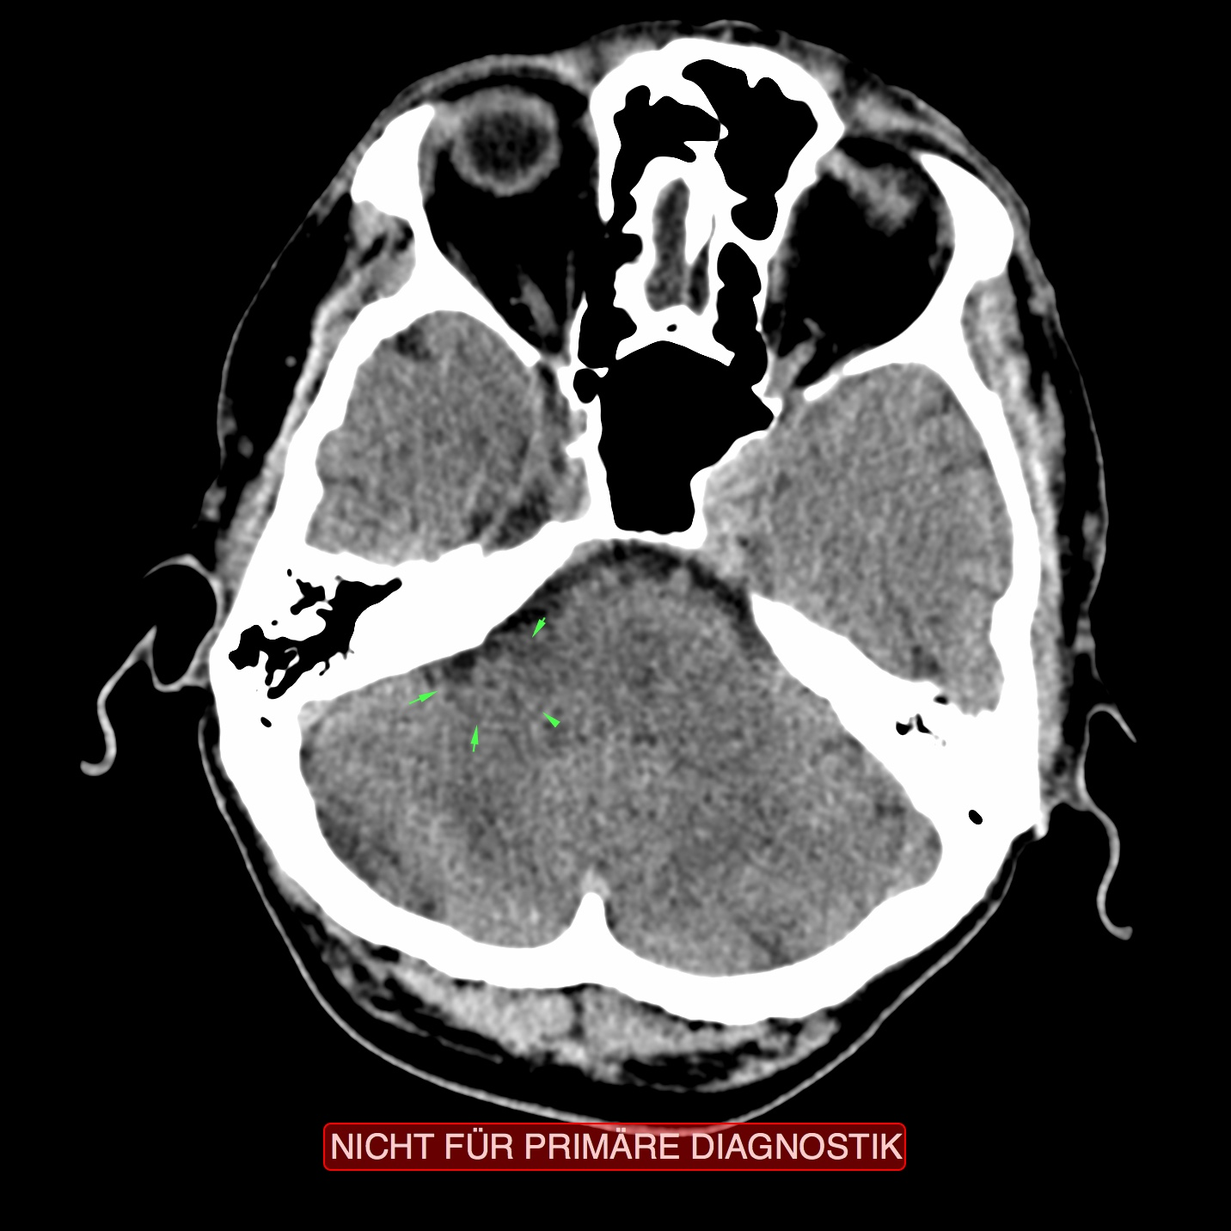
TC: Ouvido médio esquerdo, Conflito recorrente
Innenohr – Schnecke und Bogengänge

Slide 19
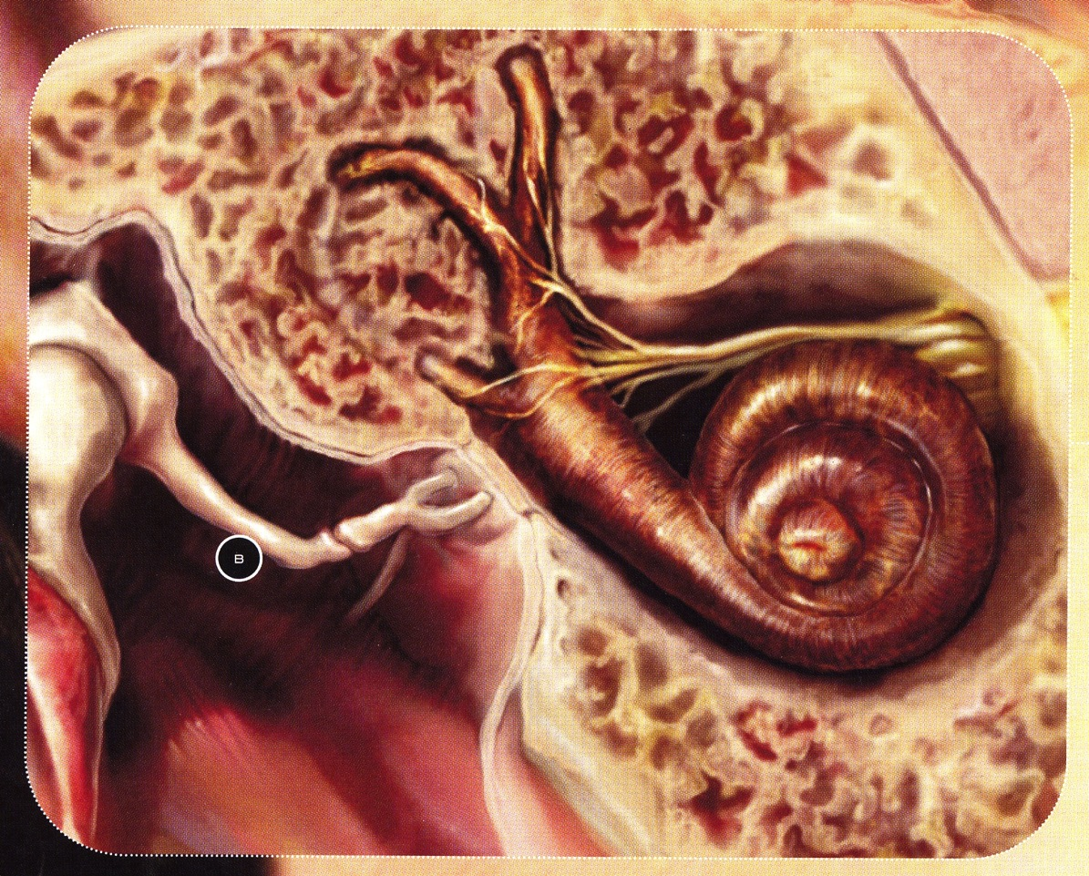
Ouvido interno: Cóclea e ductos semicirculares
Innenohr – Schnecke und Bogengänge

Slide 20
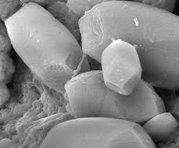
Balanço estático de cristais CaCO3 : Otólitos

Slide 21
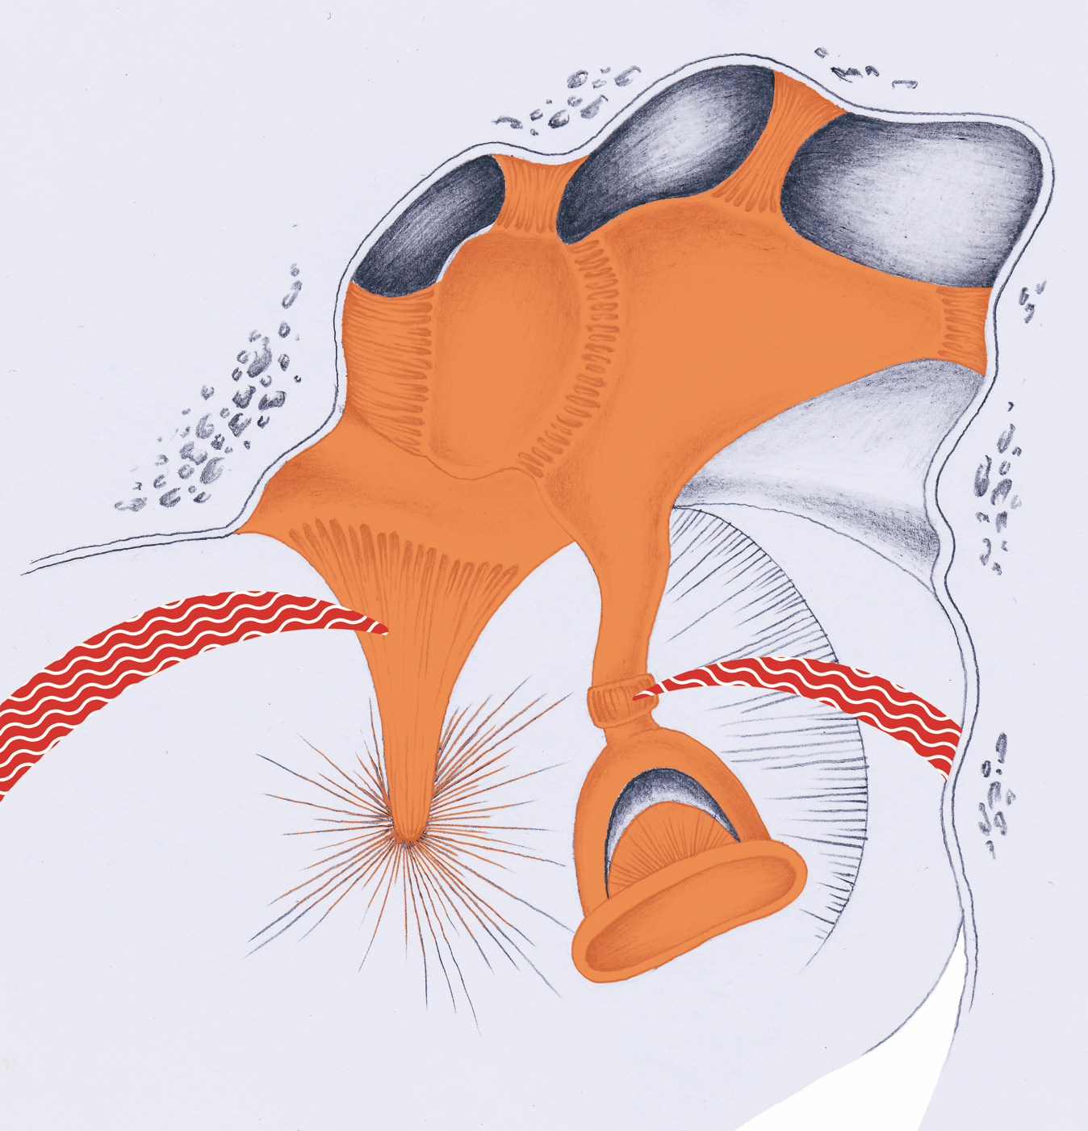
M. estapédio and M. tensor timpanico

